Slide 1
TIẾT 34: LUYỆN TẬP CHUNG

Slide 2
Khởi
động

Slide 3
ĐIỀU CHẾ VẮC - XIN

Slide 4
LUẬT CHƠI
Để điều chế Vắc - Xin, em cần lấy đủ 4 dung dịch từ 4 lọ hóa chất trên bàn.
Mỗi một lọ hóa chất có chứa một câu hỏi. Các em hãy trả lời các câu hỏi để thu thập được cả 4 dung dịch cần có nhé!
Thời gian trả lời cho mỗi câu hỏi là 30 giây.

Slide 5
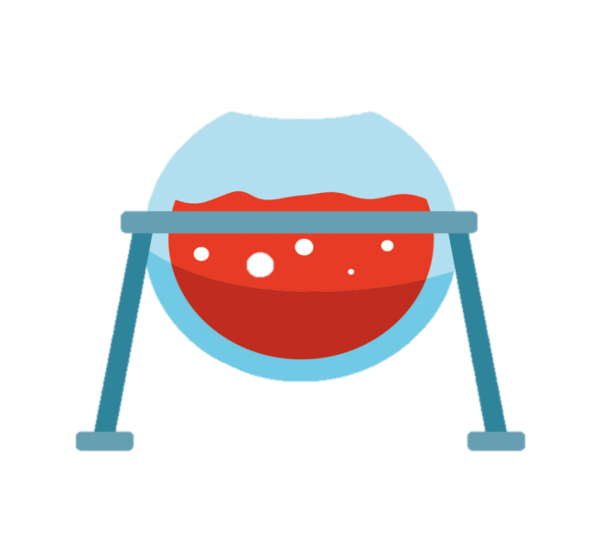
MỜI CÁC EM ĐẾN VỚI
PHÒNG THÍ NGHIỆM
4
1
2
3

Slide 6
CHÚC MỪNG CÁC EM
ĐÃ HOÀN THÀNH NHIỆM VỤ
1
3
4
2

Slide 7
LUYỆN TẬP

Slide 8
Hình bình hành là tứ giác có các cạnh đối song song
Định nghĩa
Ca
Các cạnh đối bằng nhau
C
Các góc đối bằng nhau
Tính chất
Hình bình hành
Hai đường chéo cắt nhau tại
trung điểm mỗi đường
H
Tứ giác có các cạnh đối bằng nhau là hình bình hành
Tứ giác có hai cạnh đối song song và bằng nhau là hình bình hành
Dấu hiệu nhận biết
Tứ giác có các góc đối bằng nhau
là hình bình hành
Tứ giác có hai đường chéo căt nhau tại
trung điểm mỗi đường là hình bình hành

Slide 9
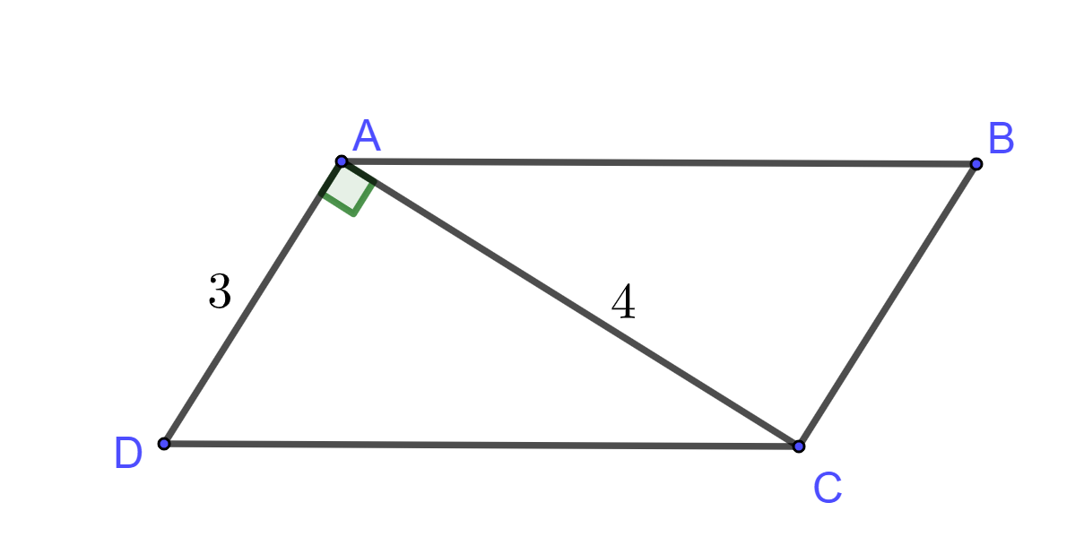
Ví dụ 2: Tính diện tích hình bình hành có đường chéo AC vuông góc
với cạnh AD , biết AC = 4cm, AD = 3cm.
Bài làm
Theo giả thiết, là hình bình hành nên BC // AD, BC = AD (= 3cm) . Mặt khác ( giả thiết)
suy ra
Ta có vuông tại C và vuông tại A nên:
Vậy diện tích hình bình hành là:

Slide 10
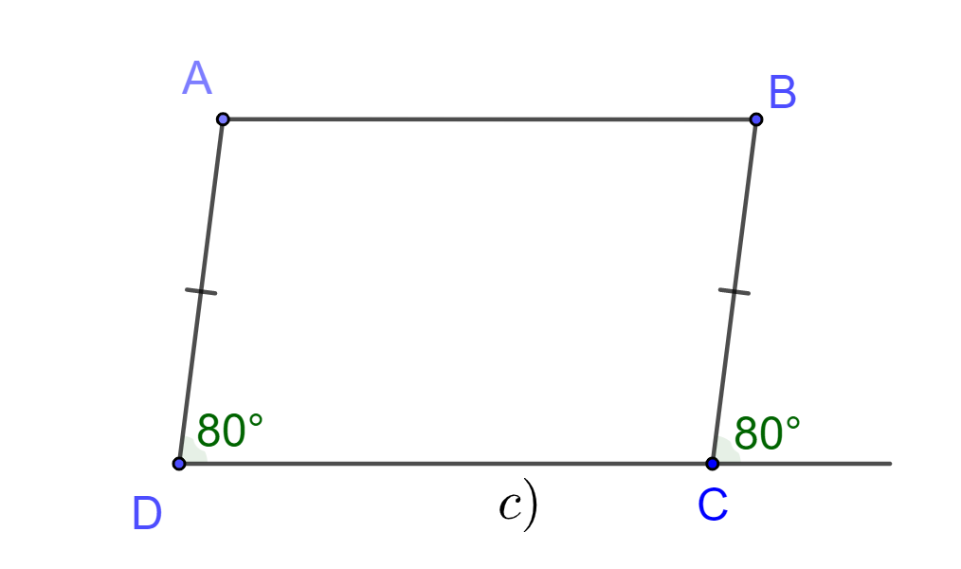
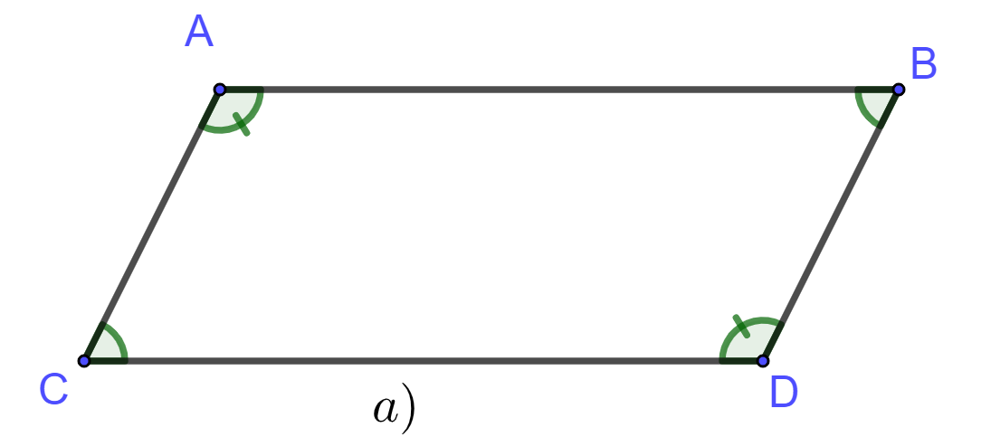
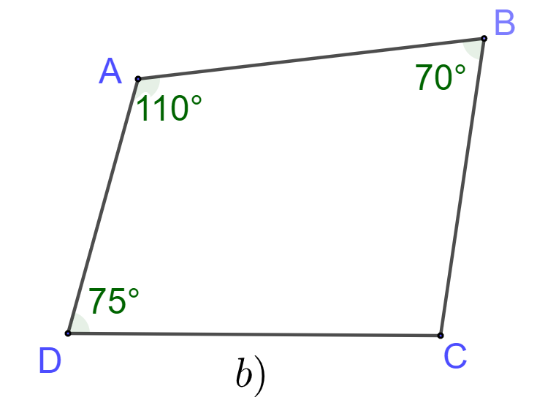
Bài 3.19 ( SGK/63):Trong các tứ giác ở hình 3.39, tứ giác nào là hình bình hành? Vì sao?

Slide 11
Tứ giác là hình bình hành vì:
Tứ giác không phải là hình bình hành vì các góc đối ở đỉnh B và D không bằng nhau.
Tứ giác có:
- AD // BC (cùng tạo với đường thẳng DC hai góc ở vị trí đồng vị bằng nhau)
- AD = BC ( gt)
Suy ta tứ giác là hình bình hành.

Slide 12
HƯỚNG DẪN VỀ NHÀ
- Học thuộc định nghĩa, tính chất cũng như các dấu hiệu nhận biết hình bình hành.
- Hoàn thành các bài tập 3.21; 3.23; 3.24/ SGK trang 63
- Phân công HS chuẩn bị: mỗi nhóm 2 bàn chuẩn bị bảng phụ, đồ dùng học tập đầy đủ, tiết sau tiếp tục Luyện tập.

Slide 13
Cảm ơn thầy cô giáo và các em!
Chúc ….

Slide 14
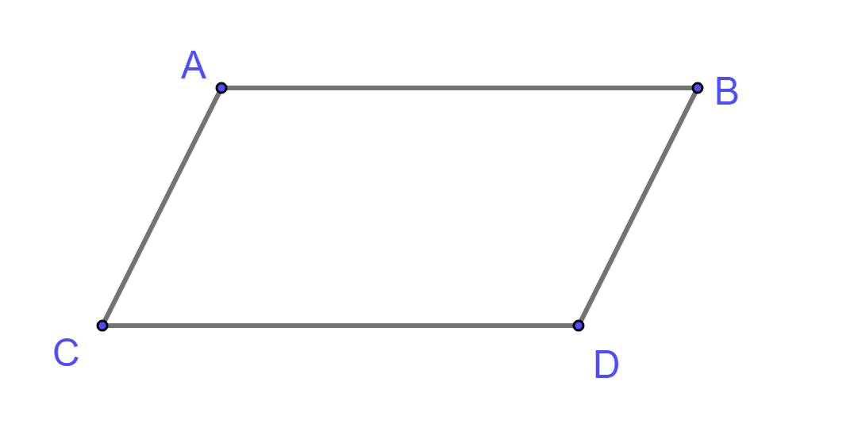
.
Câu 1: Tứ giác là hình bình hành nếu ?
B.
C. D.
ĐÁP ÁN: B
30
29
28
27
26
25
24
23
22
21
20
19
18
17
16
15
15
14
13
12
11
10
9
8
7
6
5
4
3
2
1
0

Slide 15
A. 1 bộ B. 2 bộ C. 3 bộ D. 4 bộ
Câu 2: Phát biểu định nghĩa của hình bình hành?
ĐÁP ÁN: Hình bình hành là tứ giác có
các cạnh đối song song
30
29
28
27
26
25
24
23
22
21
20
19
18
17
16
15
15
14
13
12
11
10
9
8
7
6
5
4
3
2
1
0

Slide 16
A. 1 bộ B. 2 bộ C. 3 bộ D. 4 bộ
Câu 3: Nêu các tính chất của hình bình hành?
ĐÁP ÁN: Trong hình bình hành:
- Các cạnh đối bằng nhau.
- Các góc đối bằng nhau.
- Hai đường chéo cắt nhau tại trung điểm
của mỗi đường.
0
30
29
28
27
26
25
24
23
22
21
20
19
18
17
16
15
15
14
13
12
11
10
9
8
7
6
5
4
3
2
1

Slide 17
Câu 4:Nêu các dấu hiệu nhận biết hình bình hành?
ĐÁP ÁN: Dấu hiệu nhận biết hình bình hành:
- Tứ giác có các cạnh đói bằng nhau là một hbh
- Tứ giác có một cặp cạnh đối song song và bằng nhau là một hbh.
- Tứ giác có các góc đối bằng nhau là một hình bình hành.
- Tứ giác có hai đường chéo cắt nhau tại trung điểm của mỗi đường là một hình bình hành.
30
29
28
27
26
25
24
23
22
21
20
19
18
17
16
15
15
14
13
12
11
10
9
8
7
6
5
4
3
2
1
0

